Slide 1
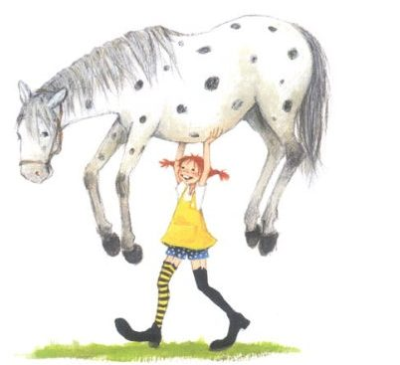
Kind in zijn kracht
Module 8
P7Ls4a
1 november 2019

Slide 2
Programma 1 november 2019
Socialisatie + opdracht eigenschappen
Documentaire(s)
Eindopdracht uitleg en mee aan de slag
Cirkel van invloed

Slide 3
Examen
P2-KI-W1
Voert gesprekken met ouders/vervangende opvoeders en het kind

Slide 4
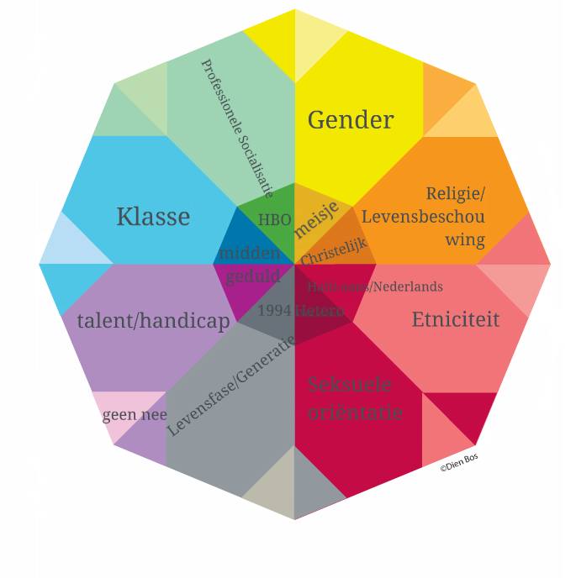
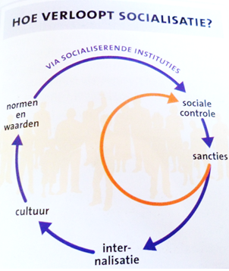

Slide 5
Socialisatie
Maak je eigen socialisatie cirkel.
Internalisatie.
In de leer van Freud het proces waarin kinderen zich via identificatie de geboden en verboden van de ouders eigen maken. Meer in het algemeen het overnemen van waarden en overtuigingen van anderen, zodat men daar zelf sterk in gaat geloven

Slide 6
Eigenschappen
Kies 4 eigenschappen die jijzelf bij je vindt passen.
Laat iemand die jou nog niet erg goed kent, nog 2 kaartjes uitzoeken.
Bespreek met elkaar de kaartjes. Wat vind je de feedback?
Kun je de kaartjes koppelen aan het werken met de doelgroep?

Slide 7
Documentaires
Children Full of life
https://www.youtube.com/watch?v=armP8TfS9Is&version=3&hl=nl%5FNL
https://www.pmto.nl/
Sterke kinderen, sterke ouders
https://vimeo.com/168690694

Slide 8
Eindopdracht
Autonomie betekent het zelf opleggen van wetten. Een autonoom persoon probeert zaken na te streven die voor hem of haar belangrijk of waardevol zijn en bewandelt op die manier een eigen levenspad. Maar hoe doe je dat?
Zelfredzaamheid is het vermogen van iemand om voor zichzelf te zorgen. Men kan eigen problemen oplossen en gaat zelfstandig door het leven, ofwel weet zichzelf te redden.
Wat is autonomie of eigenlijk wat vind jij van autonomie en zelfredzaamheid? Je kan het wel benoemen maar hoe pak je zoiets aan? Laat je kinderen hun gang gaan, laat je kinderen zelf nadenken? In hoeverre stuur je aan? Wat vind je zelf fijn om een situatie aan te pakken: bij de hand nemen, pamperen, zelfonderzoeken? En wat past bij de doelgroep? Wat kunnen kinderen aan in theorie?

Slide 9
Eindopdracht (individueel)
Een onderzoek op locatie (observatie/ interviews o.i.d.)
Wat doe jij wat de kinderen zelf kunnen (theoretisch kader)?
Hoeveel invloed hebben de kinderen op de dagelijkse gang van zaken?
Maak een vragenlijst, wat wil je weten?
Schrijf een rapportage met daarin jouw bevindingen. Interviews van o.a. collega’s en kinderen?
Hoe het nu is gesteld?
Welke acties/interventies stel jij voor?
Presenteer jouw plan van aanpak binnen jouw team (kort verslag met feedback e.d.).

